Slide 1
Introducción al Machine Learning
Métodos Cuantitativos para el Modelado y Análisis de la Complejidad

Slide 2
Ideas
Contexto: ML en IA
Orígenes de IA
Pasado, presente y futuro
Qué es ML?
ML como principal representante de la IA actual y futura.
ML como sistema potenciado de análisis de datos y su relación con la estadística, pero con énfasis en la creación de modelos computacionales.
Aprendizaje Supervisado / No Supervisado… y otras clasificaciones
ML como problema de Optimización. Errores, entrenamiento, test, validación, sobreajuste, Bias,…
Diferenciar: ML, DataScience y DataMining.
ML aplicado a Sistemas Complejos

Slide 3

Qué es Machine Learning
En español: Aprendizaje Automático (Aprendizaje de Máquina)
Rama de la Inteligencia Artificial cuyo objetivo es conseguir que las computadoras aprendan
Concretamente, proceso de inducción del conocimiento:
Crear algoritmos capaces de generalizar comportamientos y reconocer patrones a partir de una información suministrada como ejemplos

Slide 4
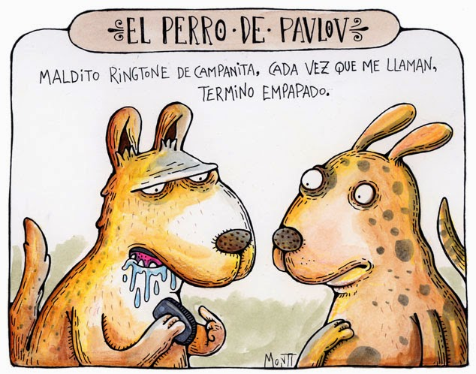
Qué entendemos por aprender
Profundas implicaciones filosóficas…
En nuestro contexto:
Proceso a través del cual se adquieren o modifican habilidades, destrezas, conocimientos, conductas o valores como resultado del estudio, la experiencia, la instrucción, el razonamiento y la observación

Slide 5

Qué es Machine Learning
Intentar extraer conocimiento sobre algunas propiedades no observadas de un fenómeno basándose en las propiedades que sí han sido observadas en él
… o incluso de propiedades observadas en otros fenómenos similares
En otras palabras: predecir comportamiento futuro a partir de lo que ha ocurrido en el pasado
Ejemplo: Predecir si un determinado producto le va a gustar a un cliente basándonos en las valoraciones que ese mismo cliente ha hecho de otros productos que sí ha probado, y de valoraciones de otros clientes similares a él.

Slide 6
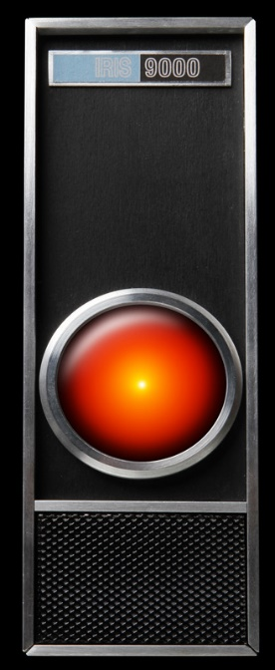
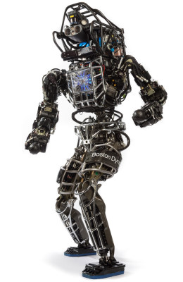
Qué es Machine Learning
Arquetipos de la IA (Beau Cronin, AI's dueling definitions):
IA como interlocutor
IA como androide
IA como razonador y resolvedor de problemas
IA como reconocedor de patrones en datos (ML):
Predicción
Optimización
Recomendación
En la actualidad, la línea 4 está alimentando al resto de líneas de trabajo

Slide 7
Formalización de ML
Para fijar las ideas, vamos a trabajar sobre un caso concreto:
Dirigimos el departamento de préstamos de un banco, y necesitamos minimizar riesgos a la hora de decidir si a un cliente concreto se le concede, o no, un préstamo hipotecario.
Tras observar la base de datos de clientes que tenemos, podemos extraer la existencia de características en los clientes que nos pueden indicar si tienen una alta probabilidad de devolver el préstamo o no.
Concluimos, pues, que debe existir un mecanismo para poder realizar esta clasificación de forma automática.

Slide 8
Formalización de ML
Destaquemos las partes fundamentales:
Dirigimos el departamento de préstamos de un banco, y necesitamos minimizar riesgos a la hora de decidir si a un cliente concreto se le concede, o no, un préstamos hipotecario.
Tras observar la base de datos de clientes que tenemos, podemos extraer la existencia de características en los clientes que nos pueden indicar si tienen una alta probabilidad de devolver el préstamo o no.
Concluimos, pues, que debe existir un mecanismo para poder realizar esta clasificación de forma automática.

Slide 9
Formalización de ML
Destaquemos las partes fundamentales:
Dirigimos el departamento de préstamos de un banco, y necesitamos minimizar riesgos a la hora de decidir si a un cliente concreto se le concede, o no, un préstamos hipotecario.
Tras observar la base de datos de clientes que tenemos, podemos extraer la existencia de características en los clientes que nos pueden indicar si tiene una alta probabilidad de devolver el préstamo o no.
Concluimos, pues, que debe existir un mecanismo para poder realizar esta clasificación de forma automática.
Objetivo
Datos de Entrada
Patrón
Resultado Esperado
Algoritmo Aprendido

Slide 10

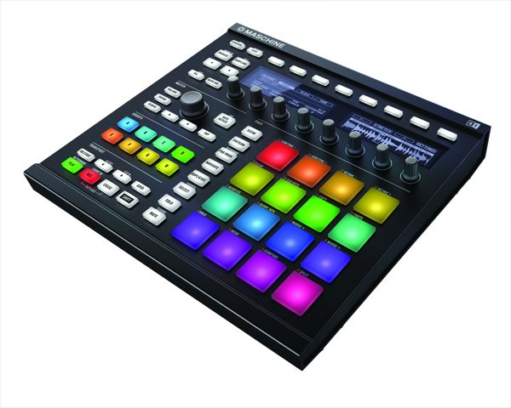


Formalización de ML
f
f
X
Y

Slide 11

Formalización de ML
f
f
X
Y
D={(x₁,y₁),…,(x_{N},y_{N})}

Slide 12

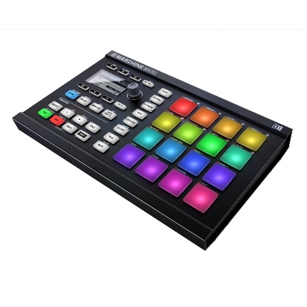
Formalización de ML
f
f
X
Y
A
D={(x₁,y₁),…,(x_{N},y_{N})}
g

Slide 13

Formalización de ML
f
f
X
Y
A
D={(x₁,y₁),…,(x_{N},y_{N})}
g

Slide 14

Formalización de ML
f
f
X
Y
A
D={(x₁,y₁),…,(x_{N},y_{N})}
g
H

Slide 15
Formalización de ML
Dependiendo de H podemos hablar de:
Familia de funciones continuas: Teoría de Aproximación Analítica (Interpolación, densidad, series de Fourier,…)
Distribuciones de probabilidad: Estimación Estadística Clásica
Algoritmos Computacionales: Machine Learning
Una de las posibles clasificaciones en ML vendrá por el tipo de algoritmo que se pueda usar dentro de H
La herramienta de trabajo de ML es el algoritmo

Slide 16
Algunas cosas a considerar en ML
D representa una sección del mundo... lo único que ve A .
Es fácil conseguir que g = f en D… el problema es conseguir que fuera de D se comporte de forma parecida (Problema de Generalización).
La estadística nos ayuda: Si D es grande (o es una buena muestra), entonces pueden existir métodos para construir una g similar a f
En consecuencia: la calidad de la muestra del mundo (D) es esencial para un correcto aprendizaje.

Slide 17
Cómo funcionan (muchos) algoritmos de ML
A
E_{in}
D_{train}
g ≅ f
D={(x₁,y₁),…,(x_{N},y_{N})}
H
D_{test}

Slide 18
Cómo funcionan (muchos) algoritmos de ML
A
E_{in}
D_{train}
g ≅ f
D={(x₁,y₁),…,(x_{N},y_{N})}
H
D_{test}

Slide 19
Cómo funcionan (muchos) algoritmos de ML
A
E_{in}
D_{train}
g ≅ f
D={(x₁,y₁),…,(x_{N},y_{N})}
H
¿ g ≅ f ?
D_{test}
E_{out}

Slide 20
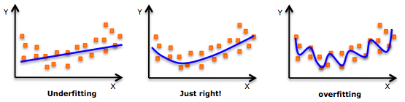
Sobreajuste
Si todo consiste en entrenar… ¿Cuándo más se entrene el sistema mejor?
El problema del Overfitting:
Exceso de detalles en los datos de entrenamiento
… que puede ser ruido
Baja capacidad para generalizar

Slide 21
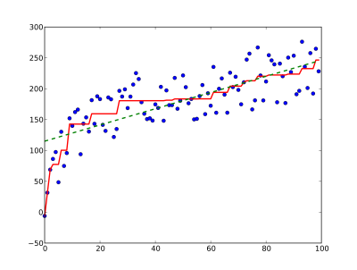
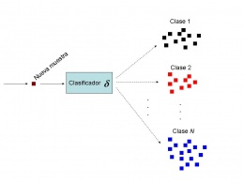
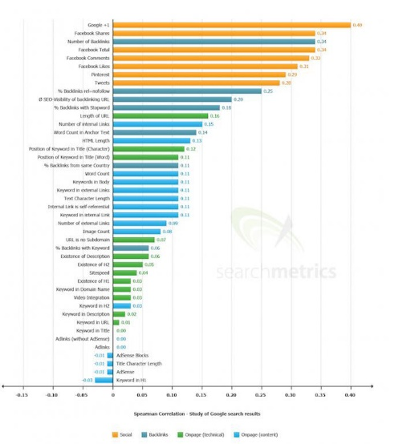
Clasificación de ML
Por tipo de objeto a predecir:
Regresión: Predecir un valor real
Clasificación: Predecir la clasificación sobre un conjunto de clases prefijadas
Ranking: Predecir el orden óptimo de un conjunto de objetos según un orden de relevancia prefijado

Slide 22
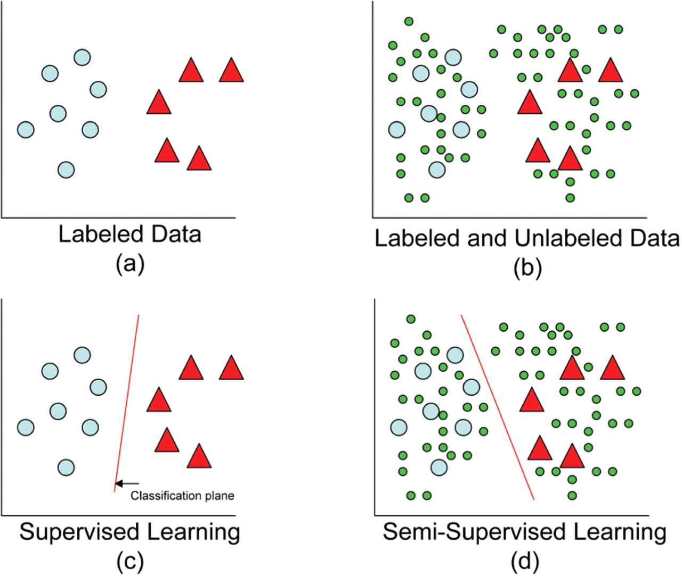
Clasificación de ML
Por cómo se usan los ejemplos:
Supervisado: se conoce el valor esperado de los ejemplos (ejemplos etiquetados)
No supervisado: solo se tiene información de los datos de entrada, no de la salida esperada
Semisupervisado: Una mezcla
…

Slide 23

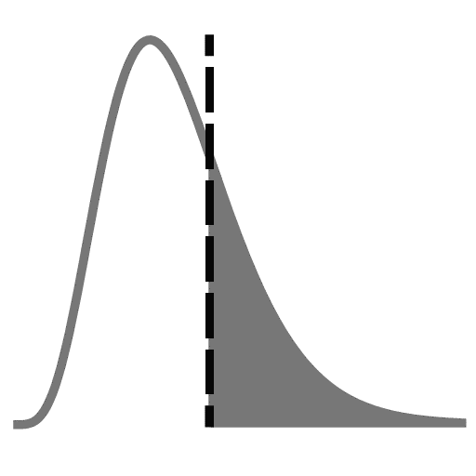

Relaciones ML-SL-DM
Familias de Algoritmos
Automatizable
Data Mining
Statistical Learning
Machine Learning
Resultados Robustos
No Automatizable
Basado en Modelos
Guiado por Dominio
No Automatizable
Foco en grandes datos

Slide 24
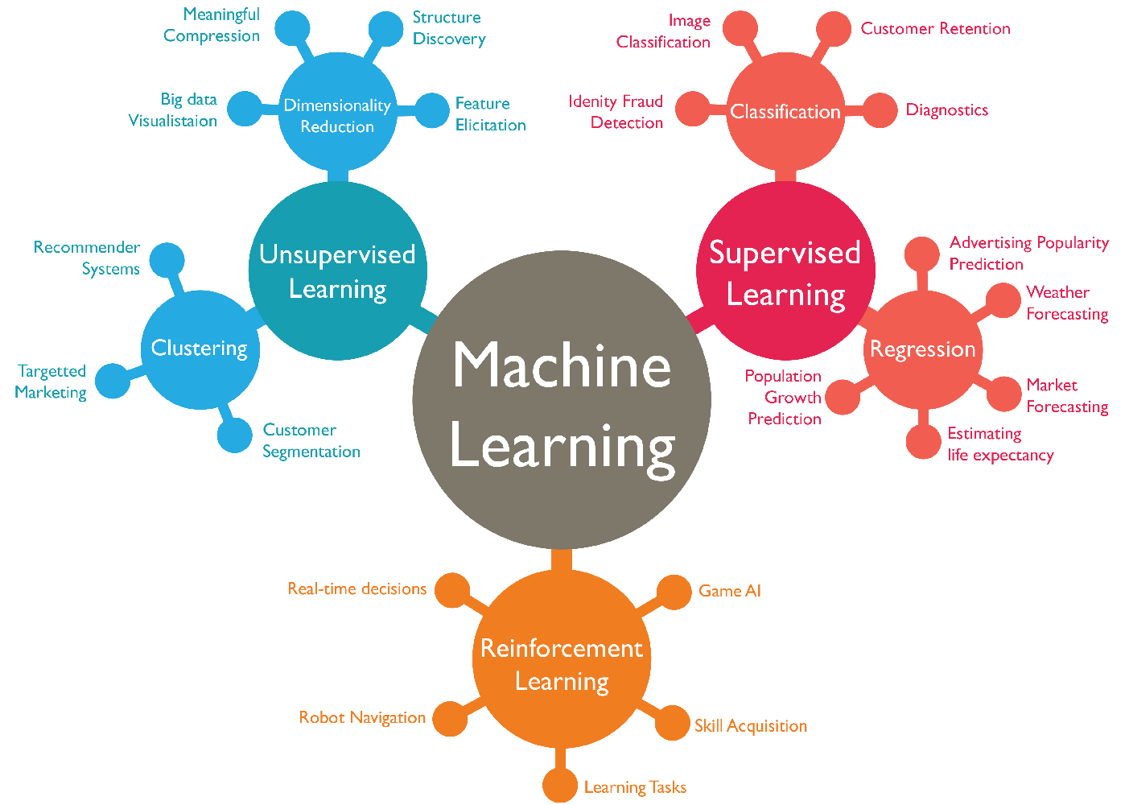

Slide 25
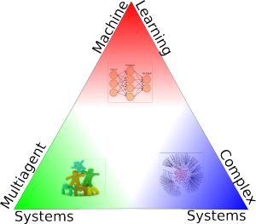
ML aplicado al análisis de la complejidad
ML como sistema potenciado de análisis de datos, con énfasis en la creación de modelos computacionales.
Búsqueda de patrones allí donde otros resultan insuficientes.
Mayor libertad para el término modelo, más cercano a las necesidades dinámicas de los fenómenos complejos.
MetaLearning: Búsqueda de estructuras (patrones) comunes a muchos sistemas.
Influencia de las características del sistema en el fenómeno de emergencia.

